Slide 1
Презентация к логопедическому занятию для дошкольников с ТНР по теме
«Животные жарких стран»
Выполнила:
Учитель-логопед
Шалвашвили Е.Н.

Slide 2
Коррекционно-образовательные задачи. Актуализация, обогащение словаря по теме, совершенствование звукового анализа слов, обогащение экспрессивного словаря словами-антонимами, совершенствование грамматического строя речи (образование и использование притяжательных прилагательных, образование существительных во множественном числе, образование существительных с уменьшительно –ласкательными суффиксами), совершенствование навыка словообразования (сложные слова).
Коррекционно-развивающие задачи. Развитие речевого слуха, развитие связной речи, мышления, памяти, совершенствование фонематических представлений, общих речевых навыков.
Воспитательные задачи. Воспитание инициативности, самостоятельности, творческой активности.

Slide 3
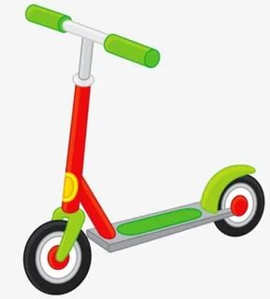
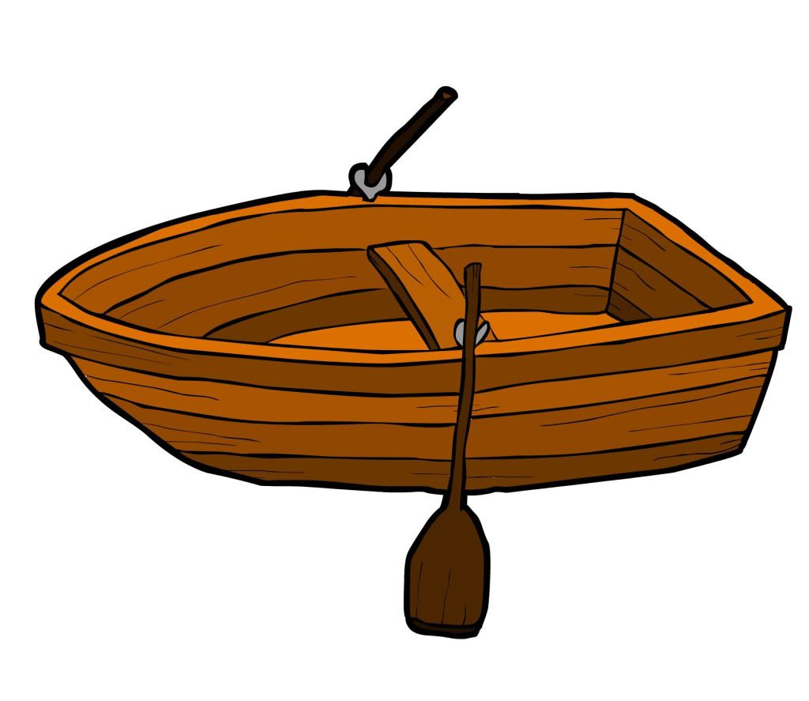


Здравствуйте, ребята. Сегодняшнее занятие я предлагаю начать с такого задания- посмотрите на картинки. Назовите первые звуки в словах, составьте из них слово и вы узнаете кто сегодня пришёл к нам в гости…
О
Н
С
Л

Slide 4
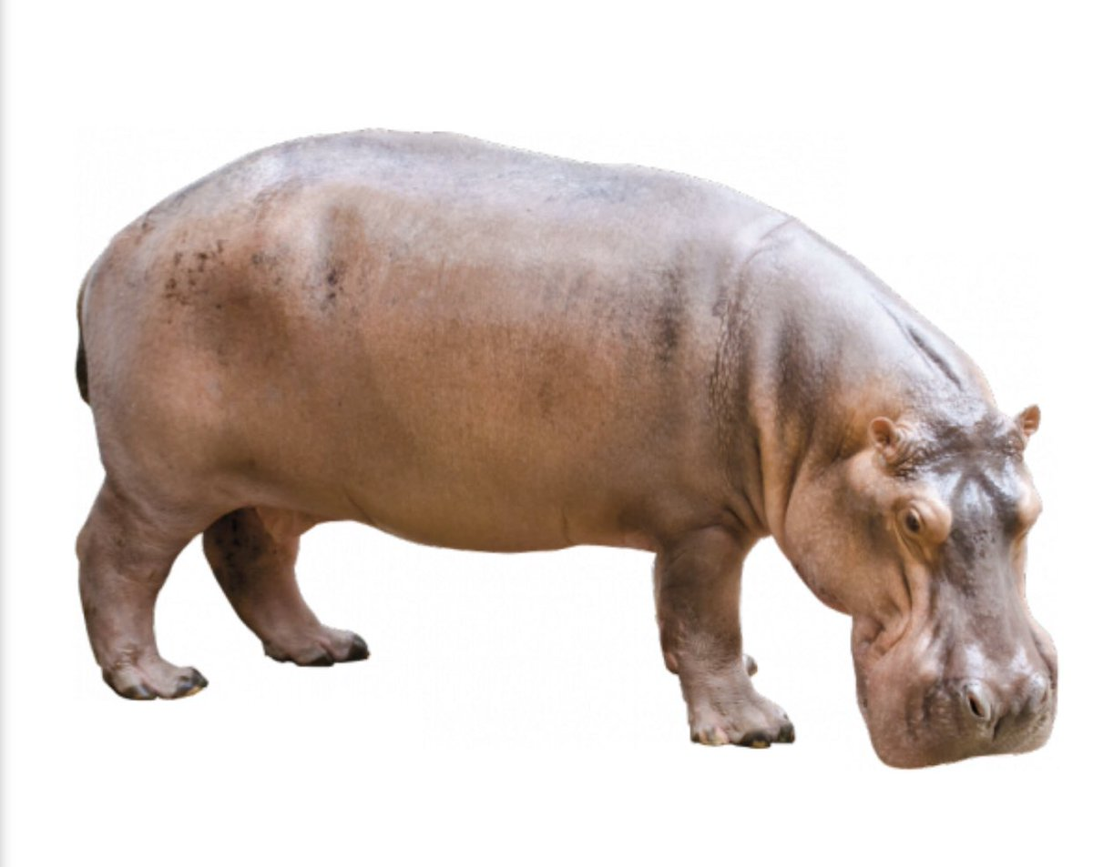
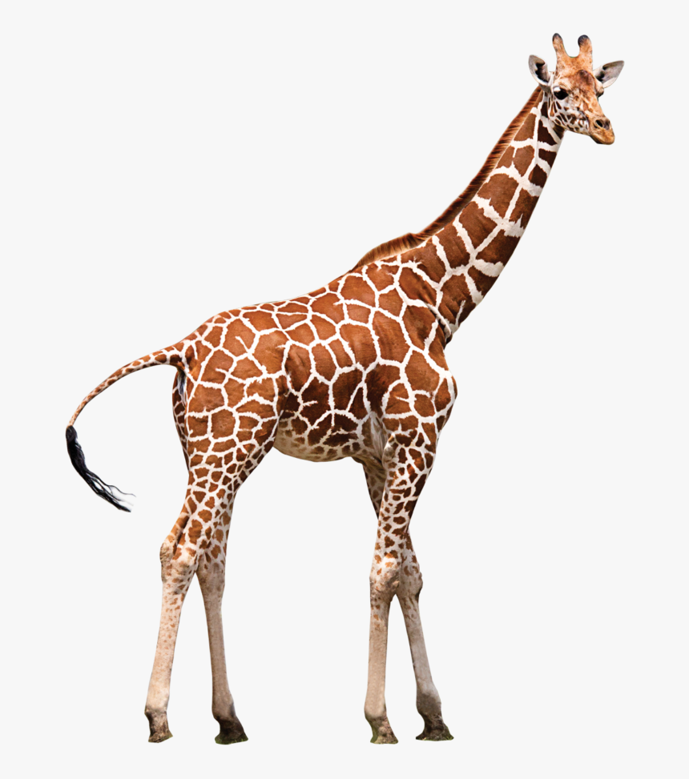
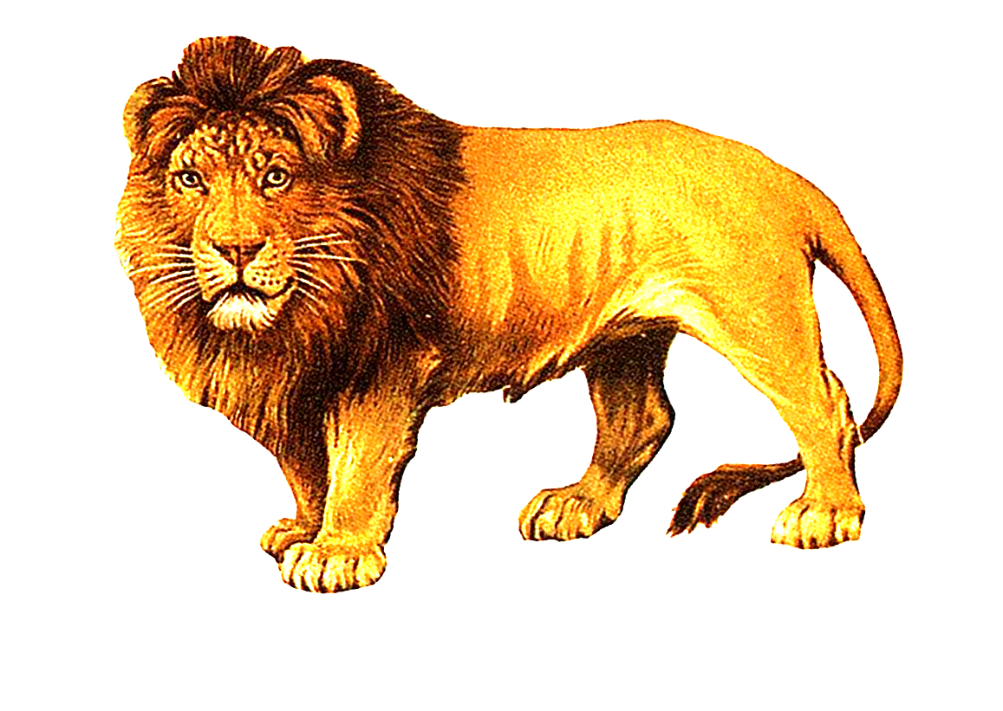
-Какое слово у вас получилось? (Слон). Демонстрация игрушки слона.
Сегодня мы вместе с нашим гостем слоном отправимся в Африку и познакомимся с разными животными, поиграем, и выполним интересные задания. Для начала послушайте мои загадки и отгадайте их.
Этот зверь какой-то странный:
Шея, как стрела у крана.
Чтобы ртом достать до трав
Вдвое сложится...
(Жираф)
Грозный рык раздался вдруг,
Распугал всех птиц вокруг.
Ходит по саванне озверев,
Царь зверей, могучий…
(Лев)
Толстокож и неуклюж
Этот зверь, любитель луж.
Гром гремит, когда идёт
Большеротый...
(Бегемот)

Slide 5
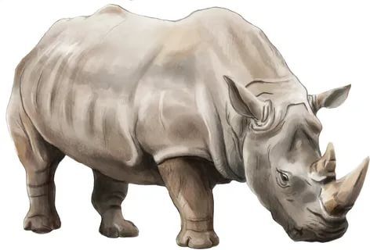
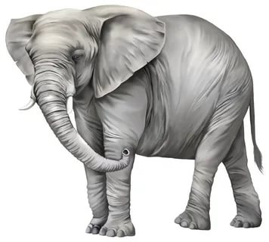
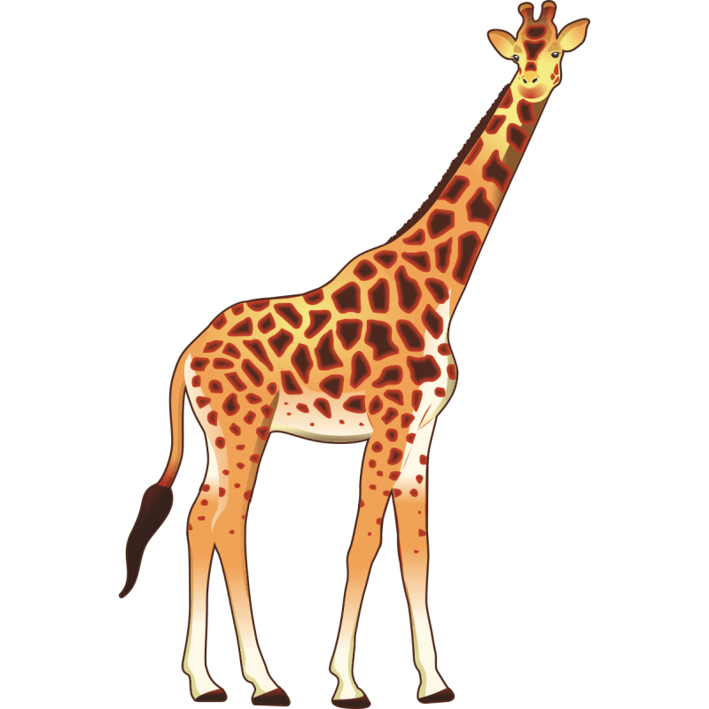
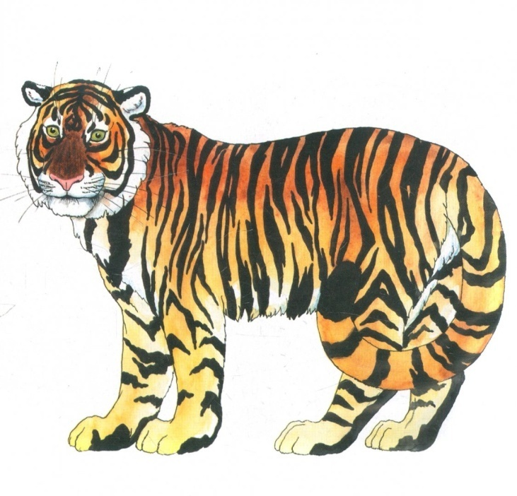
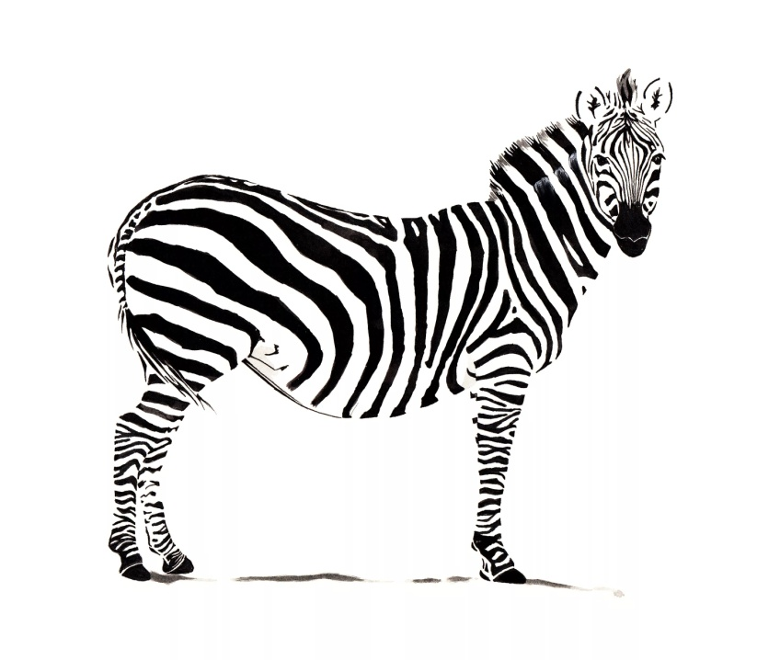
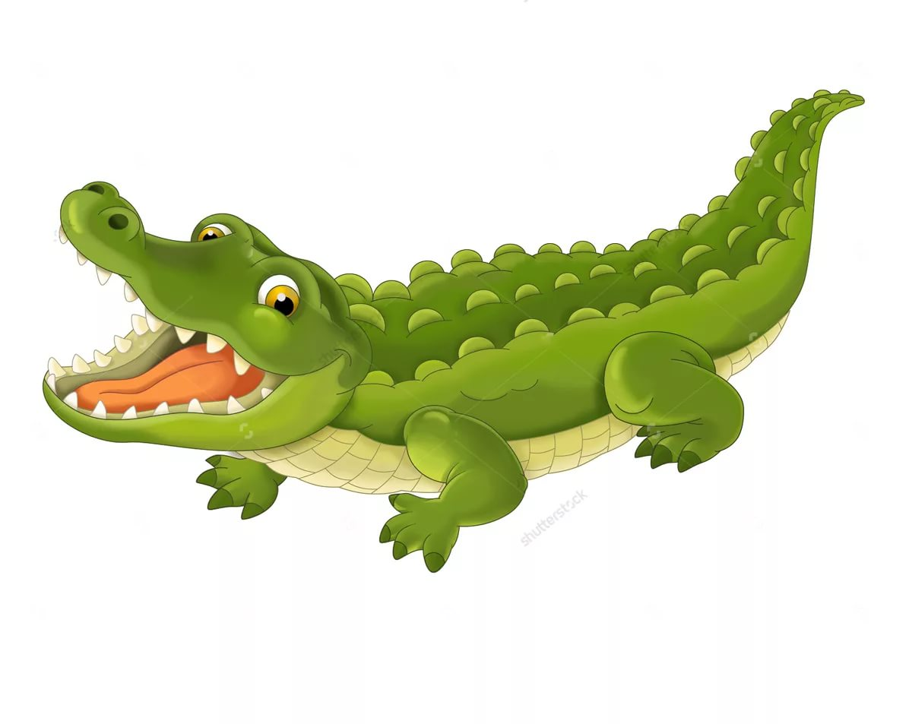
Дидактическое упражнение «Кто самый внимательный?»
Задачи: развитие речевого слуха, совершенствование фонематических представлений.
Посмотрите на животных, перечислите животных в названиях которых есть звук [Р], [Л].
[Р]
[Л]

Slide 6
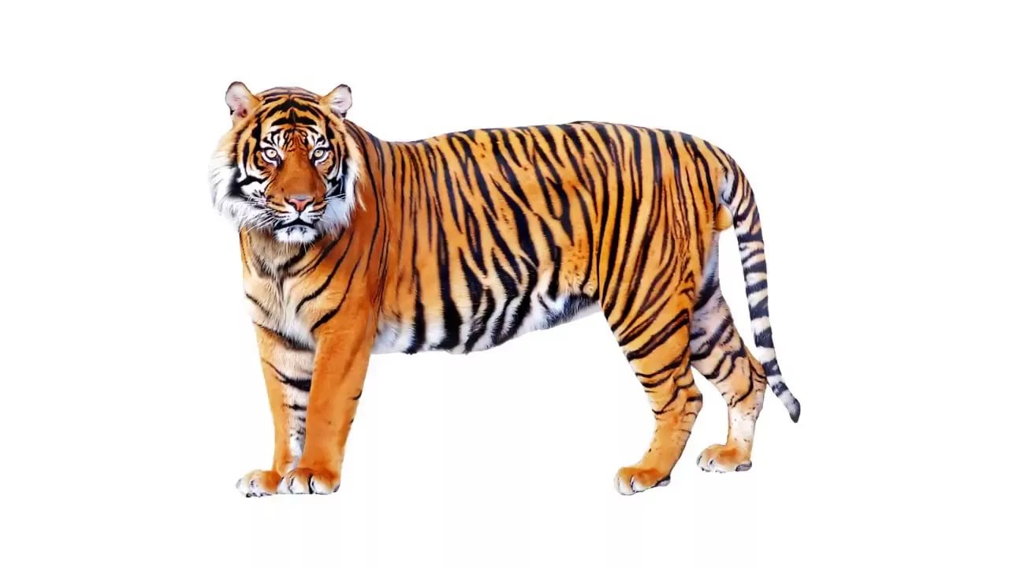
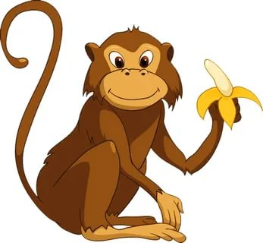
Дидактическая игра «Скажи наоборот».
Задачи: обогащение экспрессивного словаря словами-антонимами
У жирафа длинная шея, а у бегемота…(короткая);
У слона большие уши, а у зебры…(маленькие);
У обезьяны тонкий хвост, а у тигра… (толстый);
У бегемота широкая спина, а у зебры…(узкая).

Slide 7
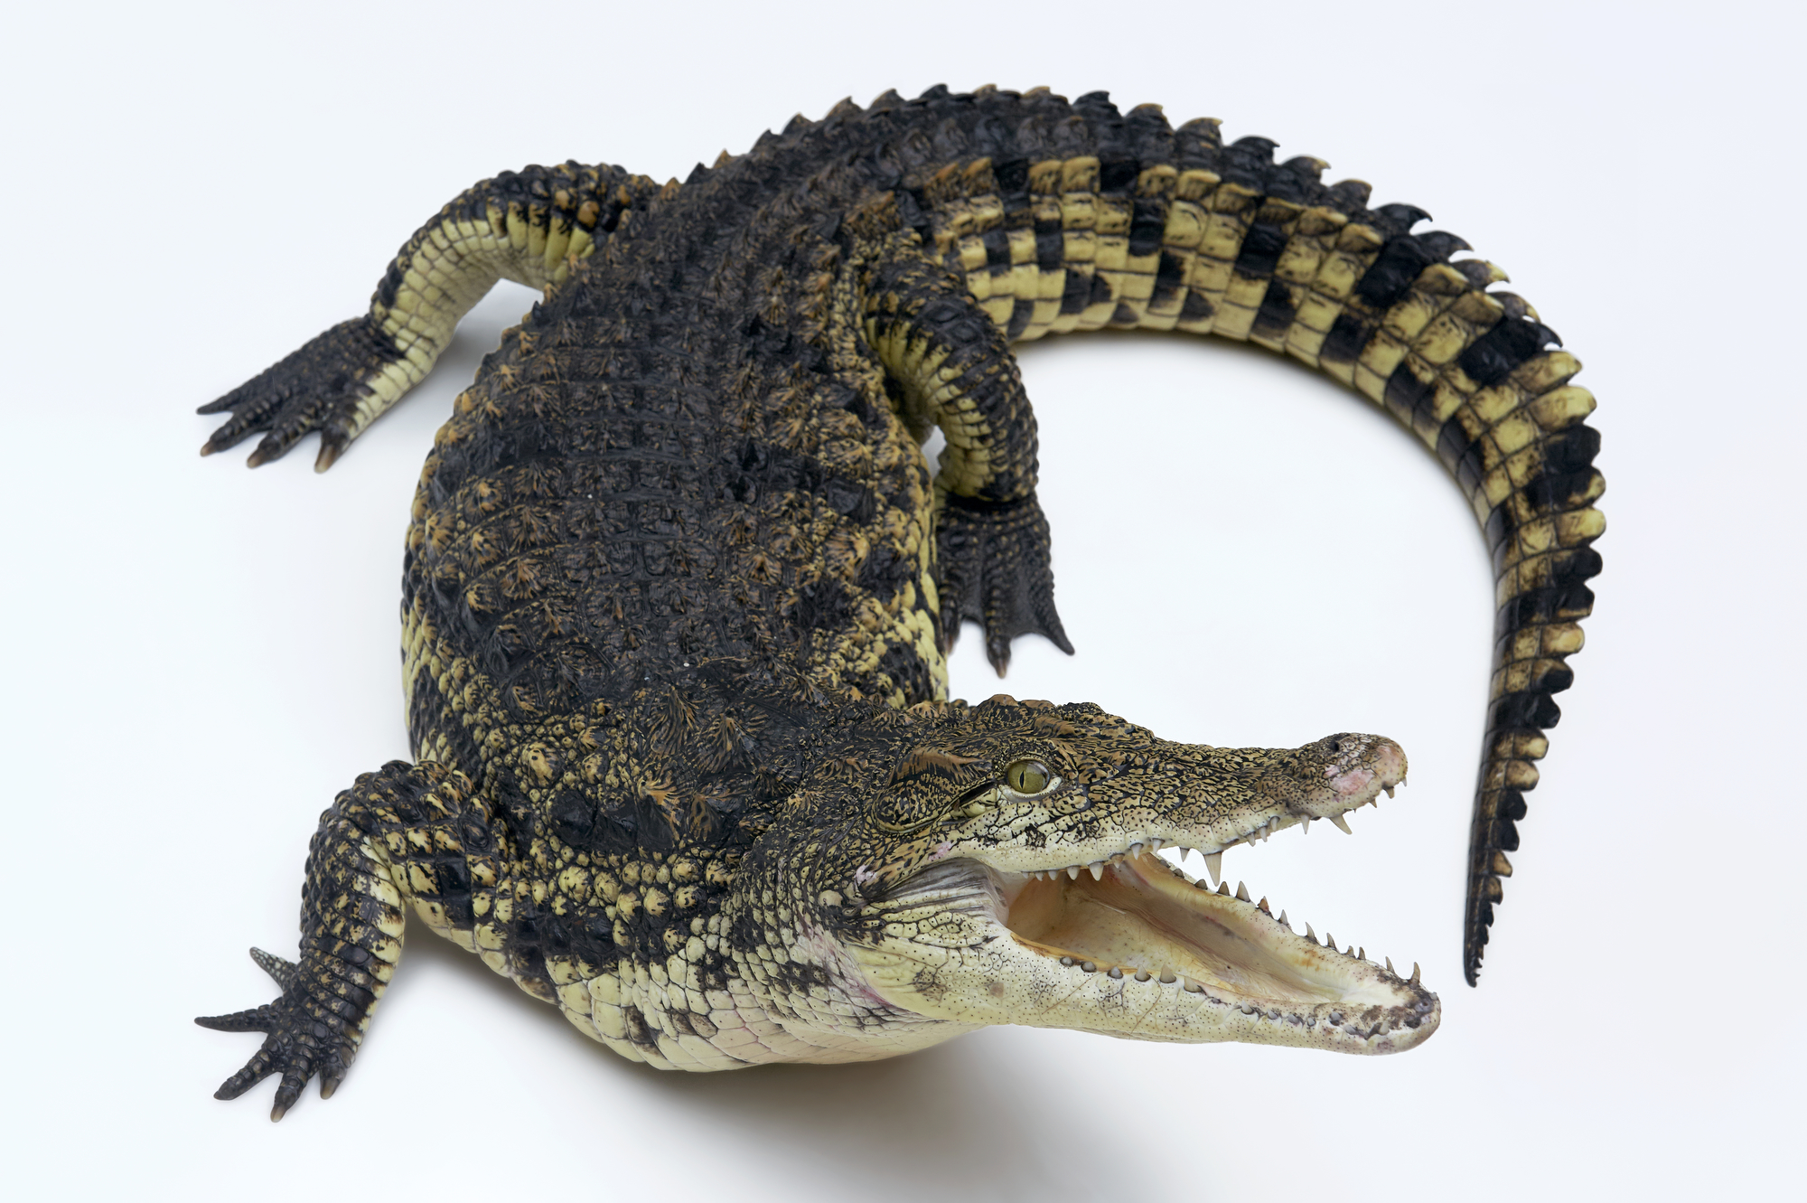
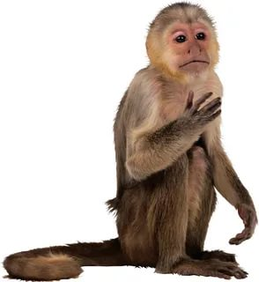
Дидактическая игра «Чей? Чья? Чьё? Чьи?».
Задачи: совершенствование грамматического строя речи (образование и использование притяжательных прилагательных).
Туловище слона- чьё туловище?
Хвост крокодила- чей хвост?
Голова обезьяны- чья голова?
Слоновье туловище.
Крокодилий хвост.
Обезьянья голова.

Slide 8
Дидактическая игра «Чей? Чья? Чьё? Чьи?».
Задачи: совершенствование грамматического строя речи (образование и использование притяжательных прилагательных).
Лапы тигра- чьи лапы?
Рог носорога- чей рог?
Грива льва- чья грива?
Тигриные лапы.
Носорожий рог.
Львиная грива.

Slide 9
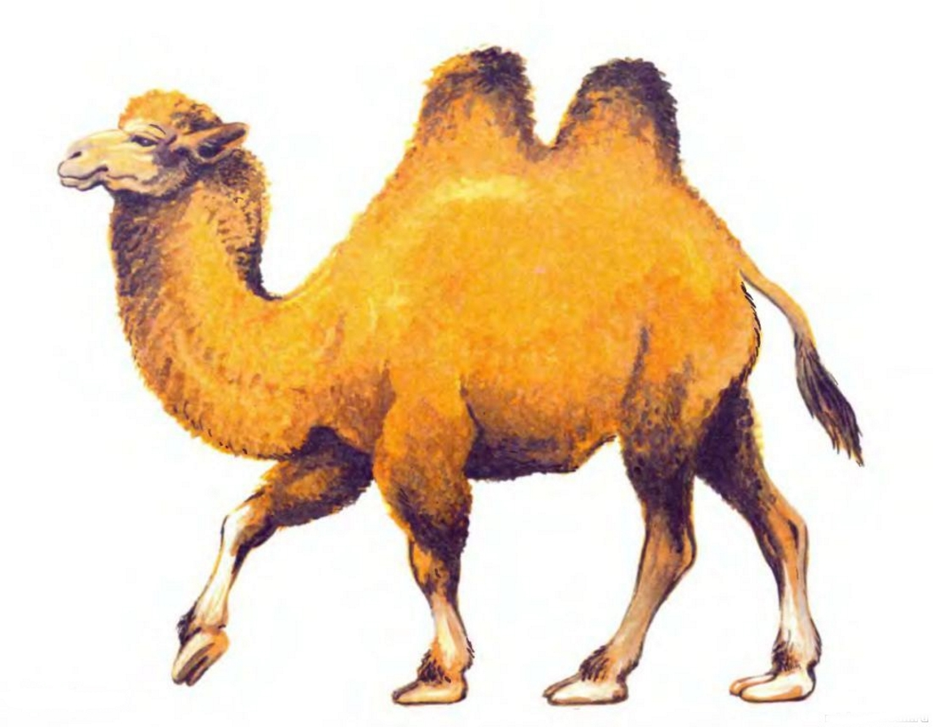
Дидактическая игра «Сложные слова».
Задачи: совершенствование навыка словообразования (сложные слова).
Если у жирафа длинная шея, он какой?…(длинношеий);
у жирафа длинные ноги, он какой?…(длинноногий);
у слона большие уши, он какой?…(большеухий);
у антилопы короткий хвост, она какая?...(короткохвостая);
у буйвола длинные рога, он какой?...(длиннорогий);
у тигра короткая шерсть, он какой?...( короткошёрстый);
у верблюда два горба, он какой?...(двугорбый).

Slide 10
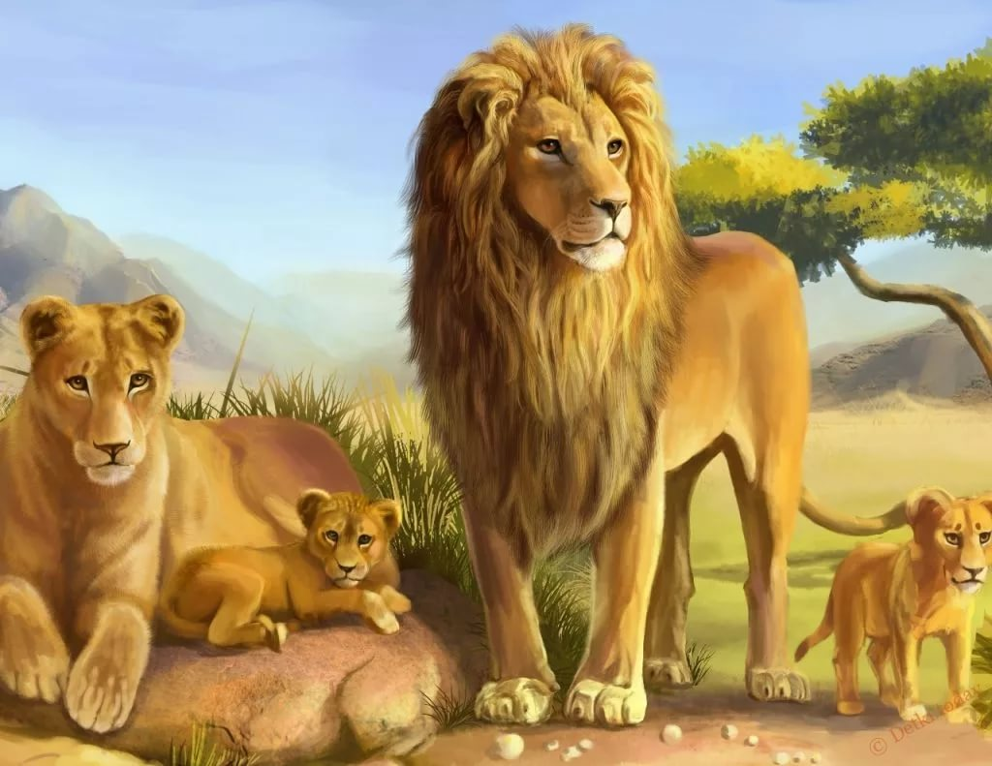
Дидактическая игра «Один-много».
Задачи: совершенствование грамматического строя речи (образование существительных во множественном числе).
Тигр-…тигры;
Слон-…слоны;
Лев-…львы;
Носорог-…носороги;
Зебра-…зебры;
Жираф-…жирафы;
Бегемот-…бегемоты;
Верблюд-…верблюды.

Slide 11
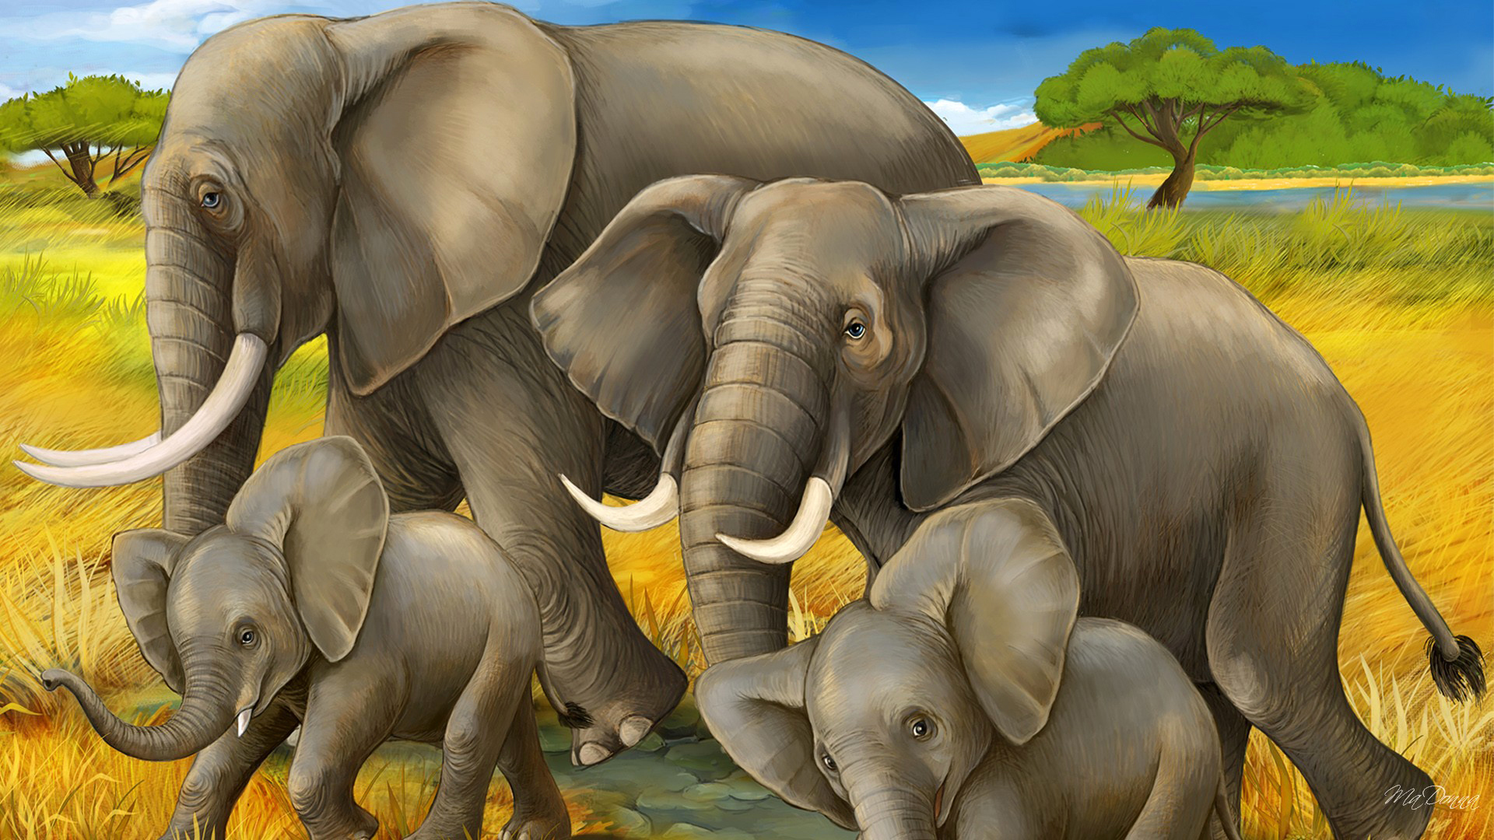
Дидактическая игра «Назови семью».
Задачи: обогащение словаря, совершенствование грамматического строя речи (образование существительных с уменьшительно –ласкательными суффиксами).
Тигр-тигрица-тигрёнок;
Слон-слониха-слонёнок;
Лев-львица-львёнок;
Верблюд-верблюдица-верблюжёнок.

Slide 12
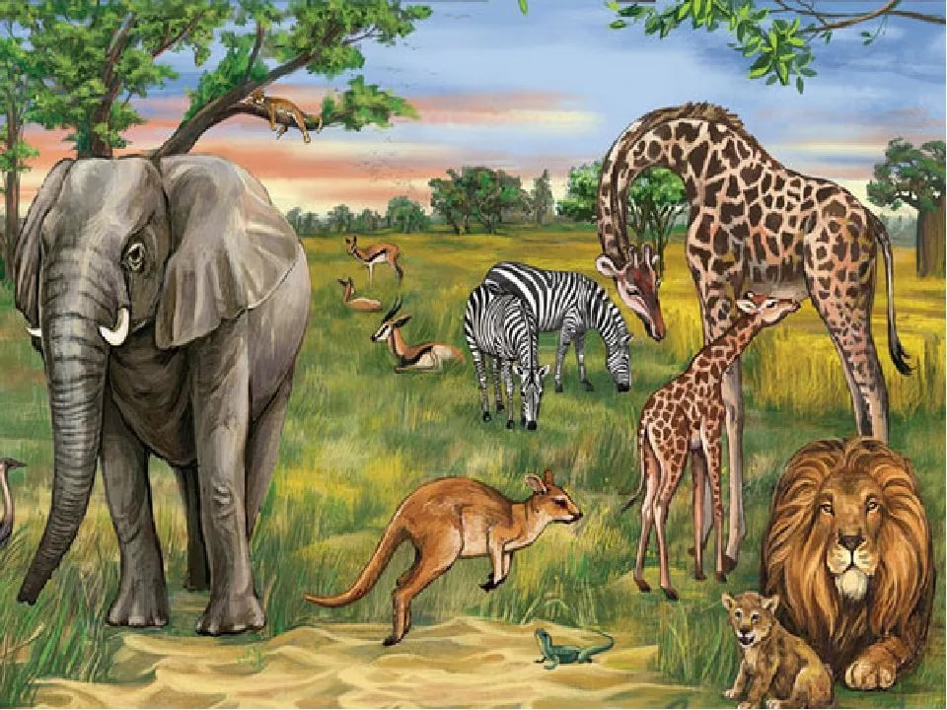
Дидактическое упражнение «Расскажи о животном».
Задачи: развитие связной речи, автоматизация поставленных звуков.
1. Назовите животное.
2. Опишите его (какого размера, цвета, какие особенности внешнего вида).
3. Чем питается?
4. Как называется детёныш?

Slide 13
Спасибо за внимание.

